Slide 1

Бібліотечний квест «Знавці казок»
(до національного дня читання вголос.)
Для учнів початкових класів.

Slide 2


МАРШРУТНА КАРТА
Зупинка 3
Зупинка 4
Зупинка 2
Зупинка 1
Зупинка 12
Зупинка 5
Зупинка 11
Зупинка 7
Зупинка 8
Зупинка 10
Зупинка 9
Зупинка 6

Slide 3
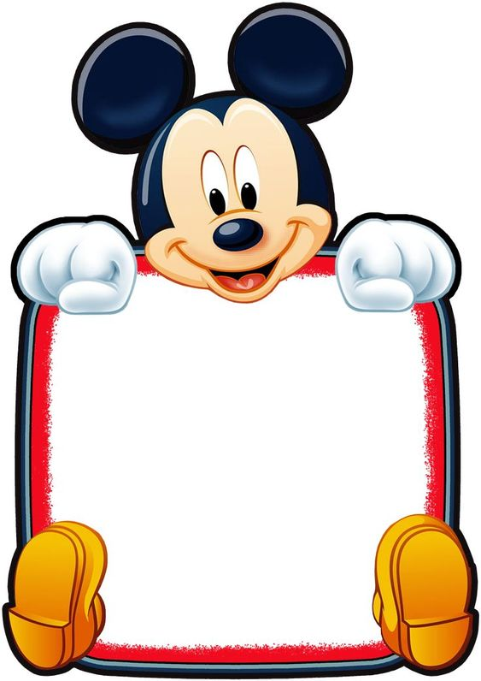

Зупинка 1.
Казка.

Slide 4

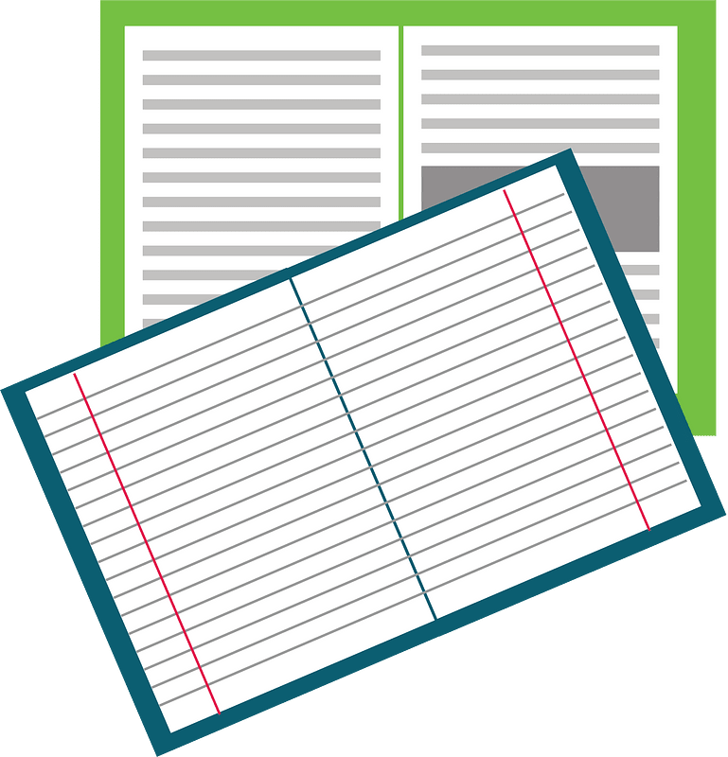

ЗУПИНКА 1.
Розшифруйте анаграми, де сплутані букви та складіть асоціативний кущ до слова
«Казка».
дороб -
чусаде -
лоз -
йгеро -
ласи -
рича -
дитинвост -
дилю -
Увага, завдання на швидкість.

Slide 5

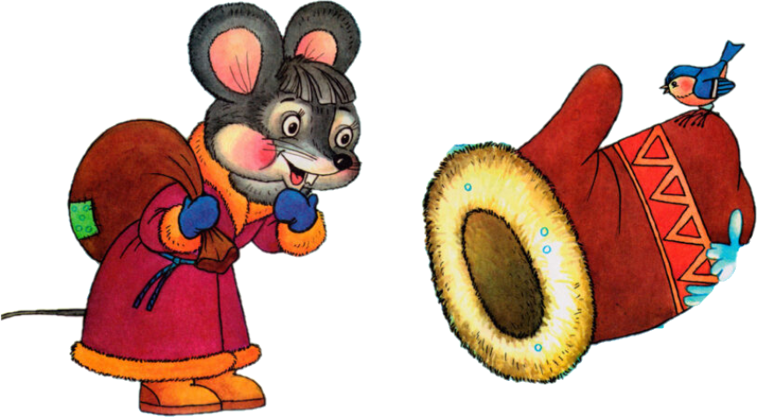
Зупинка 2.
Рукавичка.

Slide 6


ЗУПИНКА 2.
Увага, завдання на швидкість.
Назвіть 8 героїв казки
Р
У
К
А
В
И
Ч
К
А

Slide 7


Зупинка 3.
Колобок.

Slide 8



ЗУПИНКА 3.
Хто з’їв Колобка?
Увага, завдання на швидкість.

Slide 9
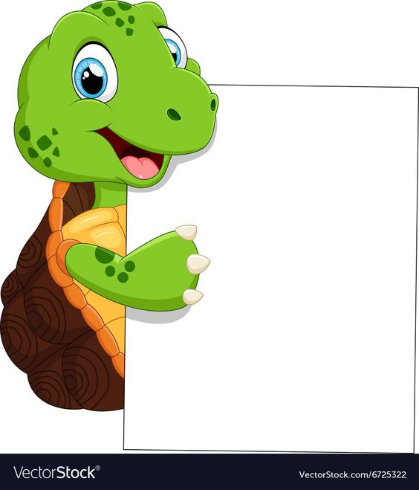
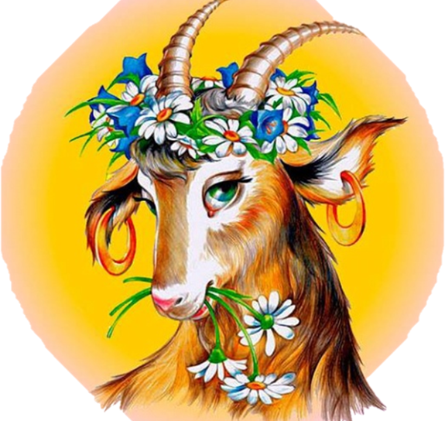
Зупинка 4.
Коза-дереза.

Slide 10


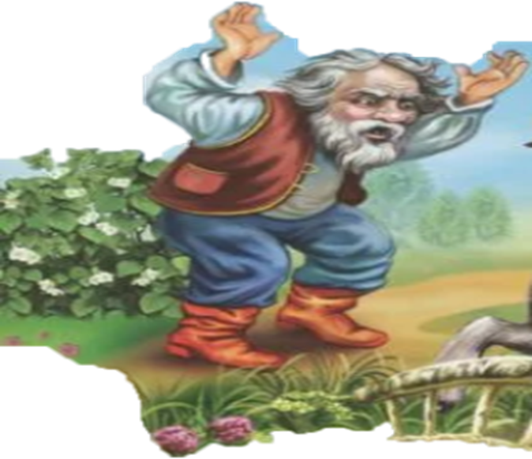
ЗУПИНКА 4.
Хто вигнав козу-дерезу із зайчикової хати?
Увага, завдання на швидкість.

Slide 11

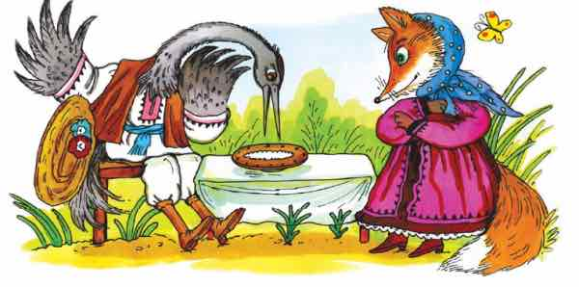
Зупинка 5.
Лисичка і Журавель.

Slide 12

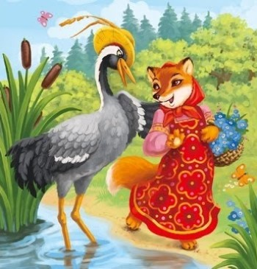
ЗУПИНКА 5
Увага, завдання на швидкість.
Чим Журавель пригощав Лисичку?
1
2
3
4
5
6
Два слова.

Slide 13
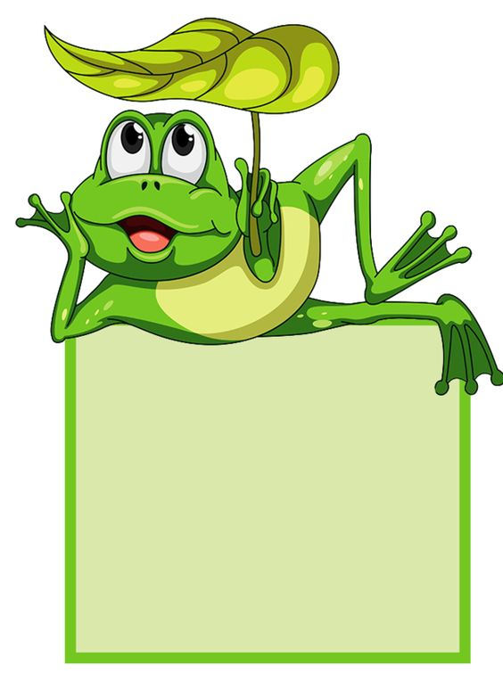
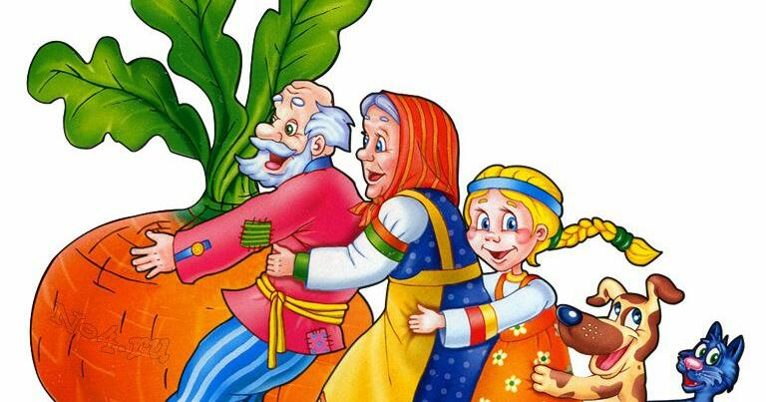
Зупинка 6.
Ріпка.

Slide 14

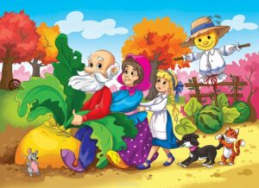
ЗУПИНКА 6.
Кого покликала бабуся у казочці «Ріпка» на допомогу??
Відповідь:
Увага, завдання на швидкість.

Slide 15

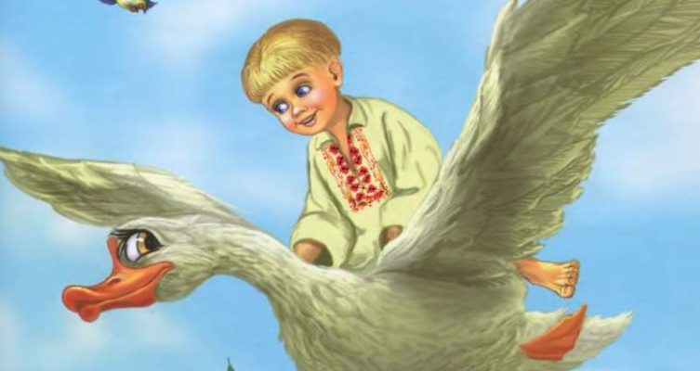
Зупинка 7.
Івасик-Телесик.

Slide 16

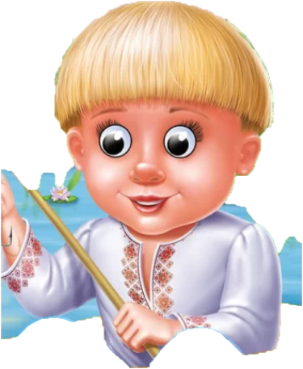

ЗУПИНКА 7.
Від кого Івасик-Телесик ховався на яворі?

Slide 17
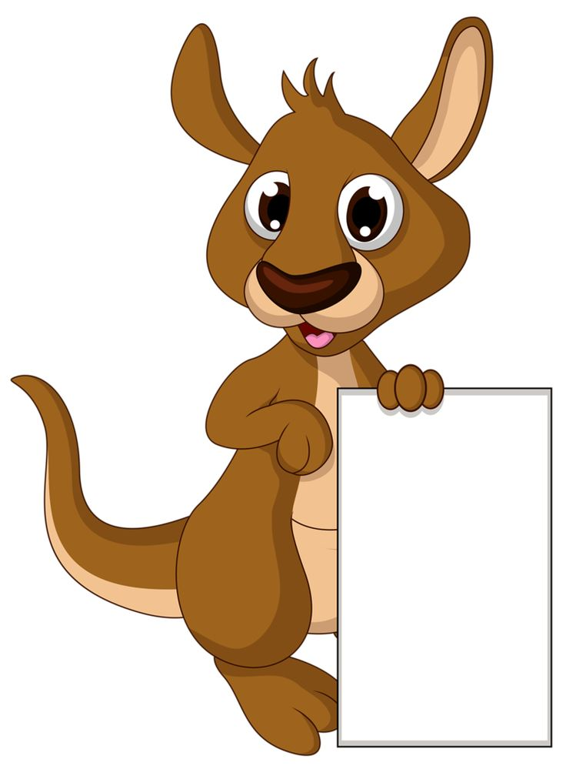

Зупинка 8.
Солом’яний бичок.

Slide 18
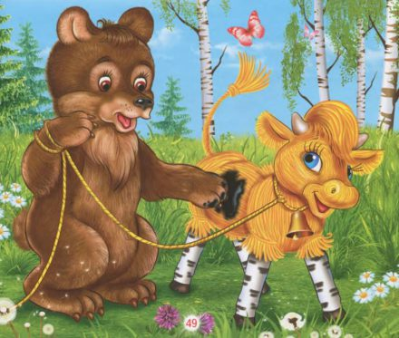
ЗУПИНКА 8.
Хто
зробив
солом’яного
бичка?

Slide 19

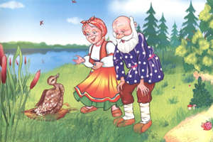
Зупинка 9.
Кривенька качечка.

Slide 20
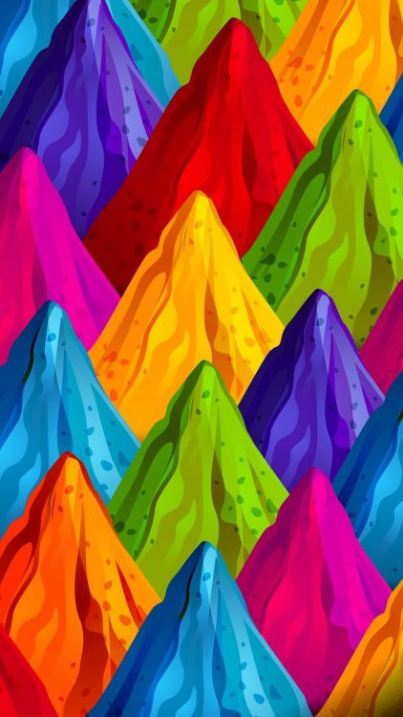
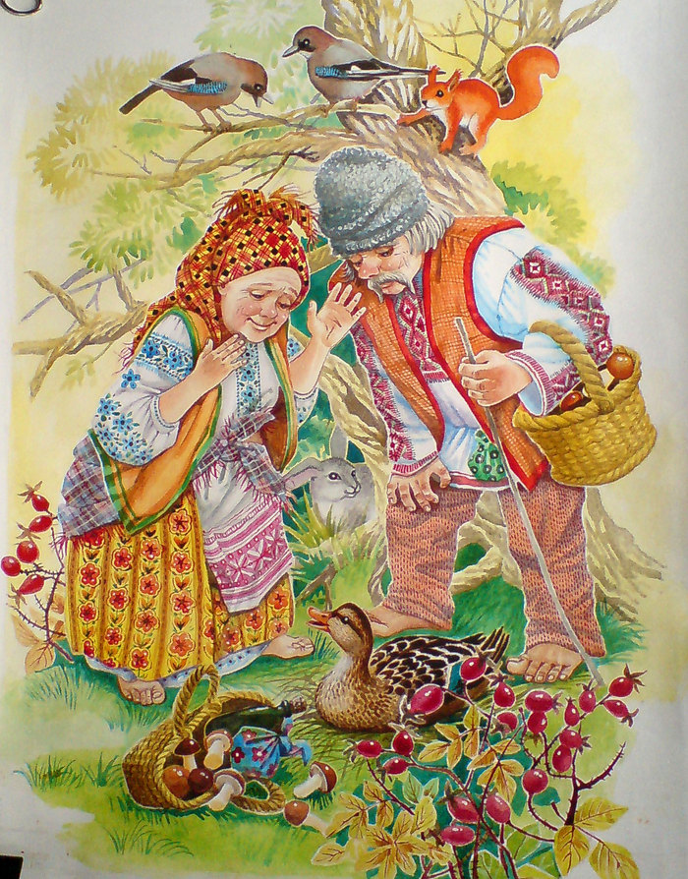

ЗУПИНКА 9.
Де дід і баба знайшли кривеньку качечку?

Slide 21
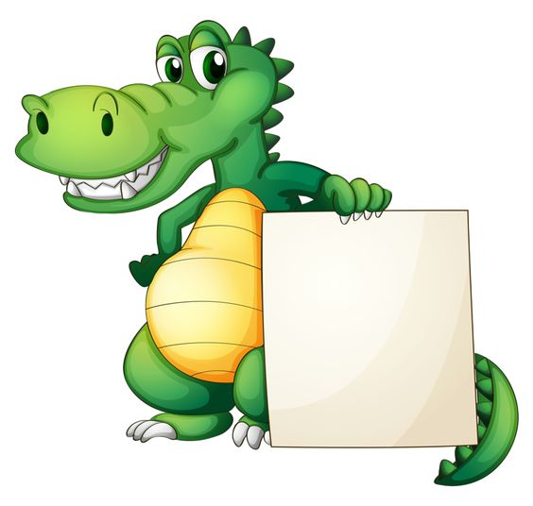
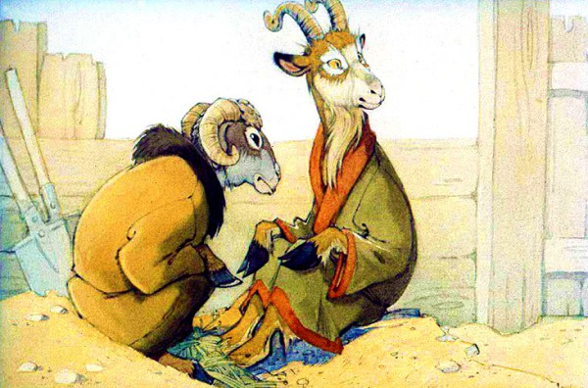
Зупинка 10.
Цап та баран.

Slide 22

Зупинка 10.
Складіть слово із поданих літер та дізнайтеся назву.
1. Що знайшли із казки цап та баран?
Ч
Увага, завдання на швидкість.
Г
1
2
О
Л
В
У
О
В
В
О
У

Slide 23
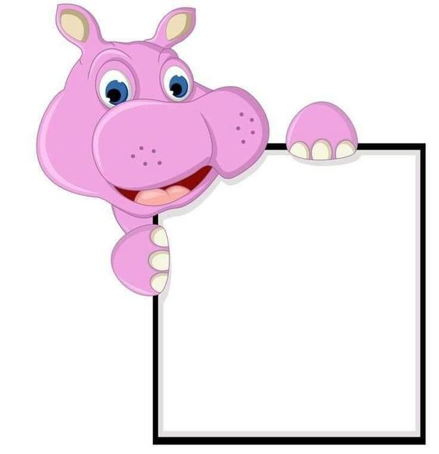
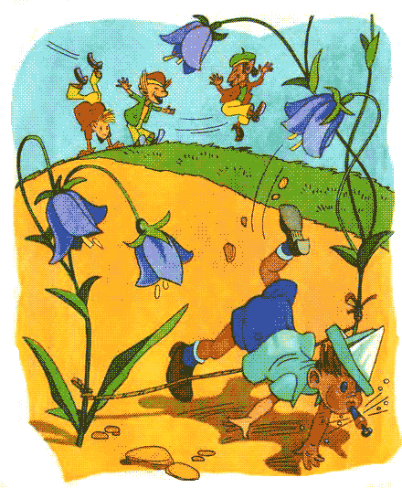
Зупинка 11.
Пригоди Незнайка і його товаришів.

Slide 24
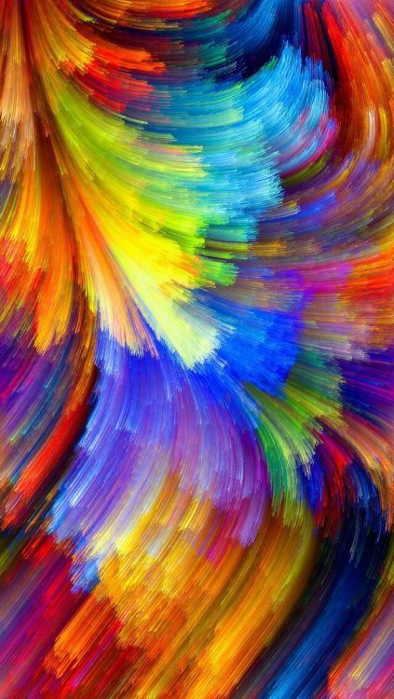
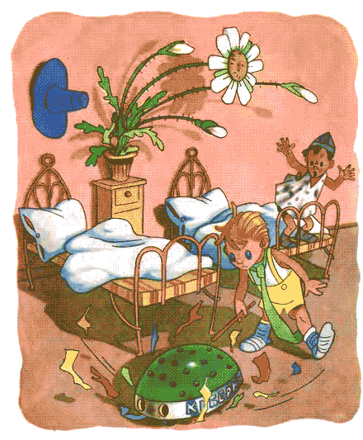

Зупинка 11.
Як звали героя казки, який жив у Квітковому місті і нічого не знав?

Slide 25

Зупинка 12.
Збірка завдань.

Slide 26

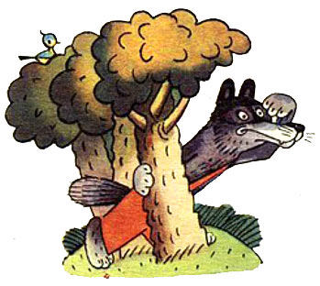
ЗУПИНКА 12.
1. Скільки не їв Вовк із казки «Червона шапочка»?
Увага, завдання на швидкість.

Slide 27
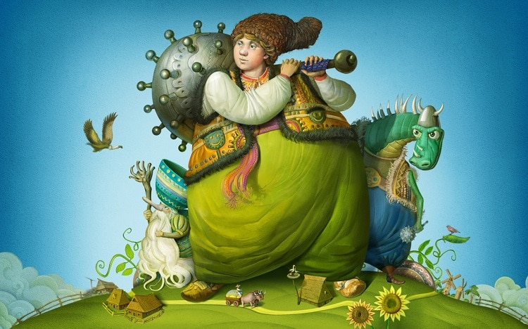
ЗУПИНКА 12.
2. Герой з якої казки зображений на малюнку?
Увага, завдання на швидкість.

Slide 28

ЗУПИНКА 12.
3. Як звали мишенят із казки колосок?
Увага, завдання на швидкість.

Slide 29
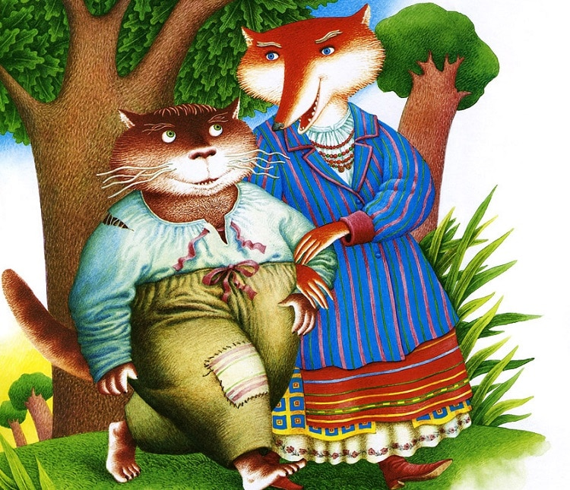
ЗУПИНКА 12.
4. Яка тварина була головним героєм у казці "Пан Коцький"?
Увага, завдання на швидкість.

